Slide 1
TIẾNG VIỆT 1
Tập 1
Tuần 9
Tập viết: Sau bài 46, 47

Slide 2



KHÁM PHÁ

Slide 3

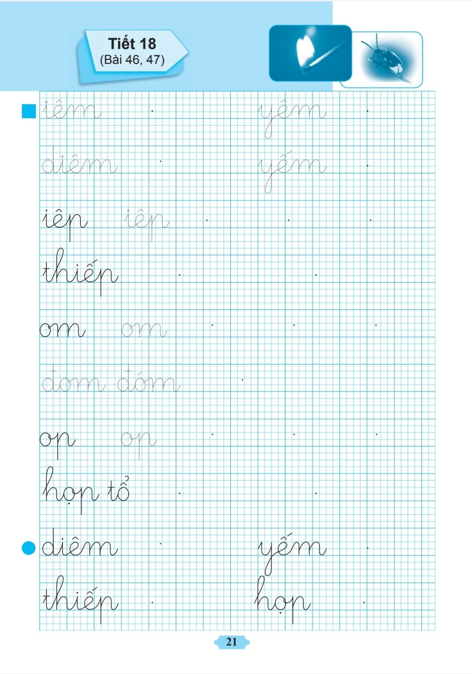

Slide 4



ĐỌC

Slide 5
TẬP VIẾT VỞ

Slide 6
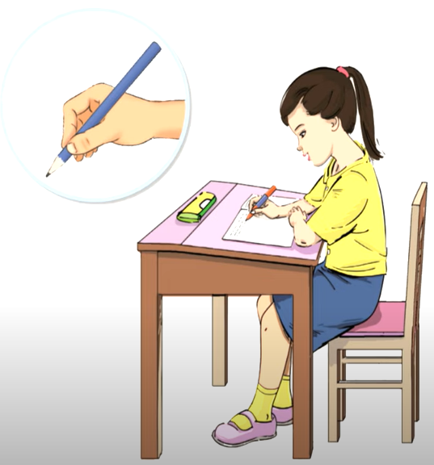

Slide 7
Hoc10 chúc các em học tốt!

